Slide 1



UBND QUẬN LONG BIÊN
TRƯỜNG MẦM NON GIANG BIÊN
LĨNH VỰC
PHÁT TRIỂN THẨM MỸ
Đề tài: Tô nét và tô màu tranh chú hề
Đối tượng: MGN ( 4 - 5 tuổi )

Slide 2
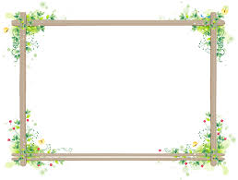

Ổn định tổ chức
“ Ảo thuật gia”

Slide 3

Ổn định tổ chức

Slide 4

QUAN SÁT
TRANH ĐÀM THOẠI

Slide 5
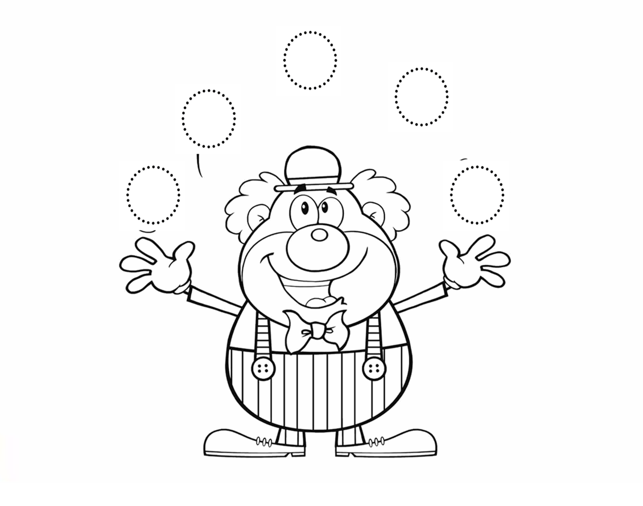

Slide 8

TRẺ THỰC HIỆN

Slide 9

NHẬN XÉT SẢN PHẨM

Slide 10

KẾT THÚC.

